Slide 1
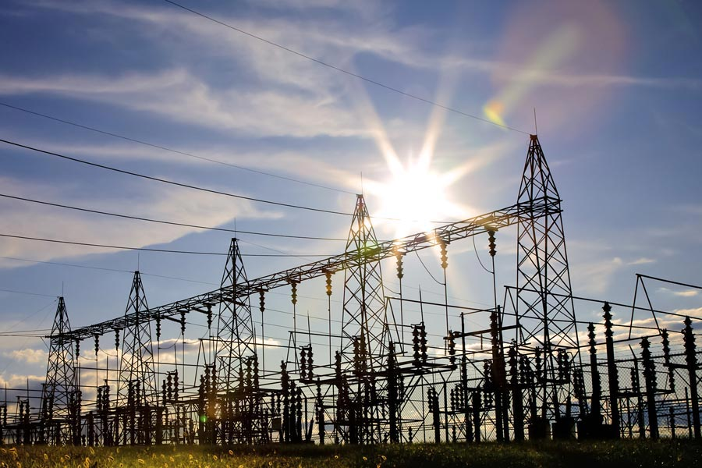
ТОО «Казахмыс Дистрибьюшн»
Отчет по исполнению инвестиционной программы
за полугодие
2021 года
БРП «ЭнергоСети»
ТОО «Kazakhmys Distribution».

Slide 2
План инвестиционной программы БРП «ЭнергоСети» ТОО «Казахмыс Дистрибьюшн» (план/факт)
№ п/п | Наименование мероприятий | Единица измерения | Количество в натуральных показателях |  | Сумма инвестиционной программы (тыс. тенге без НДС) |  |  | Причины отклонения
 |  |  | план | факт | План | Факт | Отклонение
1 | 2 | 3 | 4 | 5 | 6 | 7 | 8 | 9
 | Услуга по передаче и распределению электрической энергии
 |  |  |  |  | 866 348,04 | 718 321,42 | 148 026,62
1 | Строительство кабельной эстакады с выносом кабелей из кабельного тоннеля и блока от ЦРП-2 до ЦРП-6 Часть 1 | услуга | 1 | - | 27 618,49 | - | 27 618,49 | Ведуться процедуры по закупке товаров, работ и услуг
2 | Ремонт преобразователя полупроводникового ЦЭСиП БРП "ЭнергоСети" | услуга | 1 | - | 5 847,42 | - | 5 847,42 | Ведутся процедуры по закупке товаров, работ и услуг
3 | Приобретение компьютерной техники | шт. | 66 | - | 14 621,66 | 14 621,66 | -
4 | Замена полимерных изоляторов на стеклянные ВЛ-220 кВ | услуга | 1 | - | 89 502,06 | 89 466,64 | 35,42 | По итогам проведения тендерных процедур
5 | Строительство кабельной эстакады ЦРП-2 - ЦРП-2А, 1 этап | услуга | 1 | - | 7 886,67 | 7 886,67 | -
6 | Строительство кабельной эстакады от РУ-10 кВ ЦРП-2 до РУ-10 кВ ЦРП-2А Часть 2 | услуга | 1 | - | 145 303,29 | 135 824,94 | 9 478,35 | По итогам проведения тендерных процедур
7 | Строительство кабельной эстакады от ЦРП-2 до ЦРП-6 Часть 2 | услуга | 1 | - | 77 981,75 | 77 981,75 | -
8 | Силовой трансформатор ТРДН-63000/110/10 УХЛ1 | шт | 1 | - | 165 687,60 | 165 687,60 | -
9 | Замена трансформатора 16000 кВА 110/35/10 кВ ТДТН-16000/110-У1 | шт | 1 | - | 127 239,58 | 127 239,58 | -
10 | Разработка проекта «Строительство кабельной эстакады от БТЭЦ ГРУ до ЦРП-1 на территории МПЦ" | услуга | 1 | - | 5 000,07 | 5 000,07 | -

Slide 3
План инвестиционной программы БРП «ЭнергоСети» ТОО «Казахмыс Дистрибьюшн» (план/факт)
№ п/п | Наименование мероприятий | Единица измерения | Количество в натуральных показателях |  | Сумма инвестиционной программы (тыс. тенге без НДС) |  |  | Причины отклонения
 |  |  | план | факт | План | Факт | Отклонение
1 | 2 | 3 | 4 | 5 | 6 | 7 | 8 | 9
 | Услуга по передаче и распределению электрической энергии
11 | Освидетельствование точек учета электрической энергии, проверка ТТ, ТН, приборов учета электрической энергии, измерение сопротивление изоляции ТТ, ТН, приборов и их цепей учета электроэнергии и технического обследования точек учета ЦЭСиП | услуга | 1 | - | 58 035,71 | 58 035,71 | -
12 | Разработка проекта "Строительство специализированной автомобильной базы для спецтехники и транспорта БРП "ЭнергоСети" | услуга | 1 | - | 13 389,19 | 13 389,19 | -
13 | Разработка проекта "Модернизация ПС Актогайский ГОК 220/110/10 и строительство ВЛ-220 кВ с ПС Актогайский ГОК 220/110/10 кВ на ПС 500-Актогай" | услуга | 1 | - | 30 476,92 | 23 187,62 | 7 289,30 | По итогам проведения тендерных процедур
14 | Автобус ДВИГАТЕЛЬ ЯМЗ 53423 ПОСАДОЧНЫХ МЕСТ 25+1 ОБЪЁМ 4,43Л | шт | 1 | - | 15 297,34 | - | 15 297,34 | Ведутся процедуры по закупке товаров, работ и услуг
15 | КОМПЛЕКТНОЕ РАСПРЕДЕЛИТЕЛЬНОЕ УСТРОЙСТВО 6КВ/630-1000А 10ЯЧ. | шт | 1 | - | 62 710,76 | - | 62 710,76 | Ведутся процедуры по закупке товаров, работ и услуг
16 | СИЛОВОЙ ТРАНСФОРМАТОР ТМ 2000/10/0,5 У1 | шт | 1 | - | 8 916,96 | - | 8 916,96 | Ведутся процедуры по закупке товаров, работ и услуг
17 | Приобретение материалов для мероприятий по технике безопасности и охране труда | шт | 205 | - | 10 832,57 | - | 10 832,57 | Ведутся процедуры по закупке товаров, работ и услуг

Slide 4
План инвестиционной программы БРП «ЭнергоСети» ТОО «Казахмыс Дистрибьюшн» (план/факт)
№ п/п | Наименование мероприятий | Единица измерения | Количество в натуральных показателях |  | Сумма инвестиционной программы (тыс. тенге без НДС) |  |  | Причины отклонения
 |  |  | план | факт | План | Факт | Отклонение
1 | 2 | 3 | 4 | 5 | 6 | 7 | 8 | 9
 | Услуга по передачи и распределения тепловой энергии
 |  |  |  |  | 12 185,71 | 11 814,21 | 371,50
1 | Проведение комплексной режимной наладки внешних инженерных коммуникаций сетей теплоснабжения, водоснабжения и водоотведения ТОО «Kazakhmys Distribution» на Балхашской промышленной площадке | услуга | 1 | - | 8 035,71 | 8 035,71 | -
2 | Замена обратного трубопровода теплосети Ø630*10 на эстакаде от ЦРП-2 до сгустительного цеха до МОФ по территории БОФ | услуга | 1 | - | 3 785,40 | 3 778,50 | 6,90 | По итогам проведения тендерных процедур
3 | Приобретение материалов для мероприятий по технике безопасности (уч.т/с) | шт | 3 | - | 364,60 | - | 364,60 | Ведутся процедуры по закупке товаров, работ и услуг
 | Услуга по подаче воды по распределительным сетям (хоз. питьевое водоснабжение)
 |  |  |  |  | 17 649,11 | 17 041,32 | 607,79
1 | ЗАДВИЖКА 30С41НЖ Ф300, РУ-16АТМ С ОТВЕТНЫМИ ФЛАНЦАМИ И КРЕПЕЖОМ | шт | 2 | - | 676,35 | 676,00 | 0,35 | По итогам проведения тендерных процедур
2 | Замена трубопровода хозпитьевой воды Ø377 мм в ЦТТ ТВС от управление Казахмыс Смелтинг до конца тоннеля на территории РМЗ | услуга | 1 | - | 16 365,32 | 16 365,32 | -
3 | Приобретение материалов для мероприятий по технике безопасности хоз. пит. воды | шт | 605 | - | 607,44 | - | 607,44 | Ведутся процедуры по закупке товаров, работ и услуг

Slide 5

План инвестиционной программы БРП «ЭнергоСети» ТОО «Казахмыс Дистрибьюшн« (план/факт)
№ п/п | Наименование мероприятий | Единица измерения | Количество в натуральных показателях |  | Сумма инвестиционной программы (тыс. тенге без НДС) |  |  | Причины отклонения
 |  |  | план | факт | План | Факт | Отклонение
1 | 2 | 3 | 4 | 5 | 6 | 7 | 8 | 9
 | Услуга по подаче воды по распределительным сетям (промышленное водоснабжение)
 |  |  |  |  | 32 144,42 | 28 275,64 | 3 868,78
1 | Капитальный ремонт аварийных строительных конструкций эстакады технологических трубопроводов цеха ТВС. 2 этап | услуга | 1 | - | 21 080,69 | 18 534,79 | 2 545,90 | По итогам проведения тендерных процедур
2 | Замена трубопровода промышленной воды Ø 630 мм в ЦТТ ТВС от управления Казахмыс Смелтинг до конца тоннеля на территории РМЗ | услуга | 1 | - | 9 740,85 | 9 740,85 | -
3 | Приобретение материалов для мероприятий по технике безопасности и охране труда ( уч. пром. водоснабжение) | шт | 532 | - | 1 322,88 | - | 1 322,88 | Ведутся процедуры по закупке товаров, работ и услуг
 | Услуга по отводу сточных вод (хоз. фекальная канализация)
 |  |  |  |  | 11 021,43 | 3 914,30 | 7 107,13
1 | ЗАДВИЖКА 30НЖ41НЖ ФЛАНЦЕВАЯ ДУ200ММ РУ16КГС/СМ2 С КОФ | шт | 2 | - | 1 085,13 | 1 079,00 | 6,13 | По итогам проведения тендерных процедур
2 | КОНДИЦИОНЕР CПЛИТ-СИСТЕМА. S - 33-36М2, N - 1080/1000 ВТ | шт | 1 | - | 371,80 | 371,80 | -
3 | Разработка проекта "Монтаж коллектора хоз. фекальной канализации от склада №1 до колодца гасителя" | услуга | 1 | - | 6 612,31 | - | 6 612,31 | Ведутся процедуры по закупке товаров, работ и услуг
4 | Замена трубопровода хоз. бытовой канализации от забора СКЦ до наполнительной станции ППК | услуга | 1 | - | 2 463,50 | 2 463,50 | -
5 | Приобретение материалов для обслуживания трубопровода (хоз. фекальная канализация) | шт | 12 | - | 488,69 | - | 488,69 | Ведутся процедуры по закупке товаров, работ и услуг

Slide 6
План инвестиционной программы БРП «ЭнергоСети» ТОО «Казахмыс Дистрибьюшн« (план/факт)
№ п/п | Наименование мероприятий | Единица измерения | Количество в натуральных показателях |  | Сумма инвестиционной программы (тыс. тенге без НДС) |  |  | Причины отклонения
 |  |  | план | факт | План | Факт | отклонение
1 | 2 | 3 | 4 | 5 | 6 | 7 | 8 | 9
 | Услуга по отводу сточных вод (промышленная канализация)
 |  |  |  |  | 273 699,84 | 210 008,97 | 63 690,87
1 | Разработка проекта "Строительство резервной трассы промышленной канализации от МПЦ (район ЦРМП) до склада БТЭЦ" (с установкой приборов учета) | услуга | 1 | 1 | 3 984,46 | 3 984,46 | -
2 | Модернизация приточно-вытяжной вентиляции с системой кондиционирования насосной станции ПЛК-2А | услуга | 1 | 1 | 16 395,56 | 16 395,56 | -
3 | РАСХОДОМЕР ЭЛЕКТРОМАГНИТНЫЙ DWM 2000 L | шт | 2 | 2 | 2 800,00 | 2 800,00 | -
4 | КАНАЛОПРОМЫВОЧНАЯ МАШИНА ДЛЯ ОЧИСТКИ ЗАСОРОВ МОЩНОСТЬ ДВИГАТЕЛЯ 152КВТ ПРОИЗВОДИТЕЛЬНОСТЬ 12,5М/Ч ВМЕСТИМОСТЬ ЦИСТЕРНЫ 5,75М3 ДЛИНА РУКАВА ВЫСОКОГО ДАВЛЕНИЯ 100М | шт | 1 | 1 | 30 410,00 | 30 410,00 | -
5 | ВАКУУМНЫЙ АВТОМОБИЛЬ АССЕНИЗАТОР ВМЕСТИМОСТЬ ЦИСТЕРНЫ 4,3М.КУБ ОБЪЁМ ДВИГАТЕЛЯ 4430 КУБ.СМ КОЛЕСНАЯ БАЗА 4Х2 | шт | 1 | 1 | 16 900,00 | 16 900,00 | -
6 | МОТОПОМПА ПЕРЕДВИЖНАЯ НА КОЛЕСНОМ ШАССИ С ДИЗЕЛЬНЫМ ДВИГАТЕЛЕМ И САМОВСАСЫВАЮЩИМ НАСОСОМ ПРОИЗВОДИТЕЛЬНОСТЬЮ 400 М3/Ч И НАПОРОМ 50 М | шт | 1 | 1 | 10 301,00 | 10 301,00 | -

Slide 7
План инвестиционной программы БРП «ЭнергоСети» ТОО «Казахмыс Дистрибьюшн« (план/факт)
№ п/п | Наименование мероприятий | Единица измерения | Количество в натуральных показателях |  | Сумма инвестиционной программы (тыс. тенге без НДС) |  |  | Причины отклонения
 |  |  | план | факт | План | Факт | отклонение
1 | 2 | 3 | 4 | 5 | 6 | 7 | 8 | 9
 | Услуга по отводу сточных вод (промышленная канализация)
7 | СТАНЦИЯ КАНАЛИЗАЦИОННАЯ НАСОСНАЯ КНС-400/22С/3,0-6,3/4,7 | к-т | 1 | 1 | 53 856,99 | 53 500,00 | 356,99 | По итогам проведения тендерных процедур
8 | ЭКСКАВАТОР-ПОГРУЗЧИК С ТЕЛЕСКОПИЧЕСКОЙ РУКОЯТЬЮ СО СМЕЩАЕМОЙ ОСЬЮ КОПАНИЯ ГРУЗОПОДЪЁМНОСТЬ-3.46ТН ОБЪЁМ ДВИГАТЕЛЯ 4,4Л | шт | 1 | 1 | 26 696,43 | 26 696,43 | -
9 | ШКАФ МЕТАЛЛИЧЕСКИЙ ДЛЯ ОДЕЖДЫ 2МД-37.3 РАЗМЕР 1800Х750Х490 ММ ЦВЕТ СЕРЫЙ | шт | 70 | 70 | 4 473,00 | 4 473,00 | -
10 | ЭЛЕКТРОПРИВОД Н-Г-06 У2 | шт | 3 | 3 | 2 850,00 | 2 850,00 | -
11 | НАСОС ПОГРУЖНОЙ 48М3/Ч НАПОР 18М 2,2КВТ НАП ПАТРУБОК СВЕРХУ | шт | 5 | 5 | 3 100,20 | 3 100,20 | -
12 | ПОЛУПРИЦЕП БОРТОВОЙ Г/П28Т ПЛАТФОРМА 12,4М ОСИ 2ШТ 10.00R20 | шт | 1 | 1 | 7 824,11 | 7 824,11 | -
13 | СЕДЕЛЬНЫЙ ТЯГАЧ ДВИГАТЕЛЯ ДИЗЕЛЬНЫЙ С ТУРБОНАДДУВОМ МОДЕЛЬ КПП МЕХАНИЧЕСКАЯ, 9-ТИСТУПЕНЧАТАЯ | шт | 1 | 1 | 21 048,21 | 21 048,21 | -
14 | АВТОПОГРУЗЧИК ВИЛОЧНЫЙ ДИЗЕЛЬНЫЙ Q2ТН V3469СМ.КУБ | шт | 1 | 1 | 9 726,00 | 9 726,00 | -
15 | Реализация проекта: Установка модульного водоперехватывающего технологического комплекса на Балхашской промышленной площадке | усл | 1 | - | 63 333,88 | - | 63 333,88 | Ведутся процедуры по закупке товаров, работ и услуг

Slide 8
СПАСИБО ЗА ВНИМАНИЕ!

